Slide 1
Вредители
культурных растений
Насекомые

Slide 2
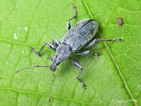
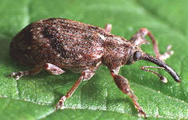
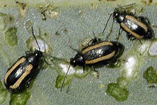
Насекомые.
1. Жуки. Долгоносики
Крестоцветные блошки

Slide 3
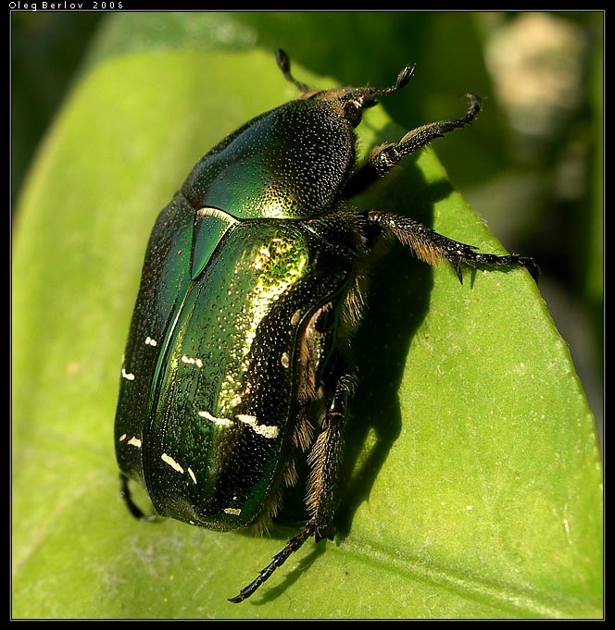

Slide 4
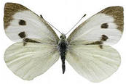
Насекомые.
2. Бабочки.
Капустная белянка, самка

Slide 5
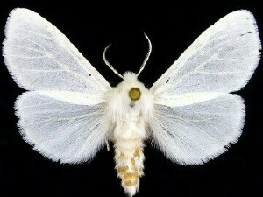
Насекомые.
2. Бабочки.
Белая американская
бабочка. Гусеницы повреждают листья
яблонь, груш, каштанов и др.

Slide 6
Насекомые.
2. Бабочки.
Белокрылка

Slide 7
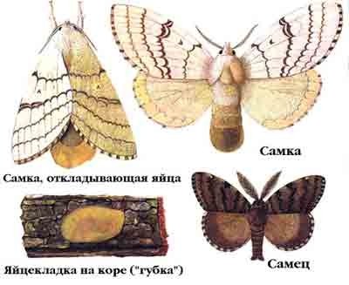
Насекомые.
2. Бабочки.
Шелкопряд

Slide 8
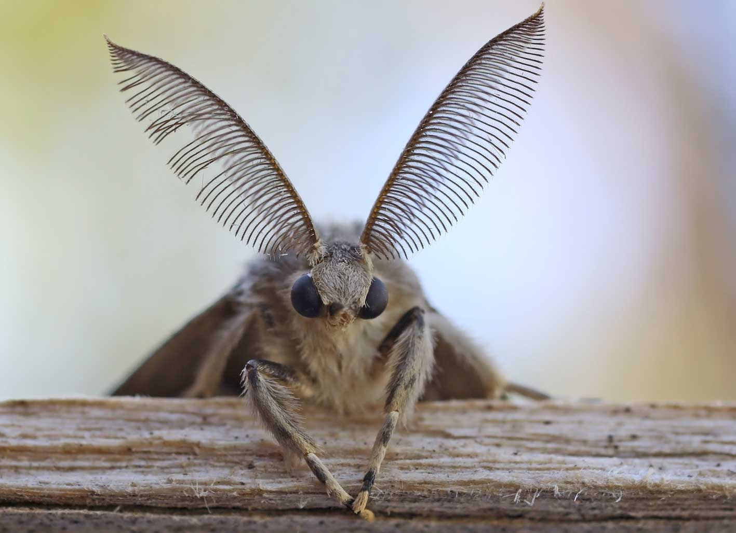
Голова шелкопряда

Slide 9
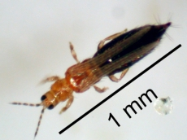
Насекомые.
3. Трипсы

Slide 10
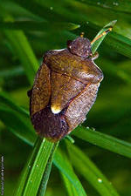
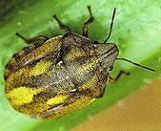
Насекомые.
4. Клопы. Вредная черепашка

Slide 11
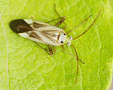
Насекомые.
4. Клопы . Люцерновый клоп

Slide 12
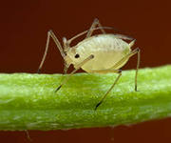
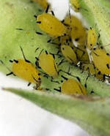
Насекомые.
5. Тли

Slide 13
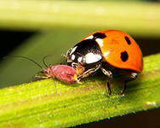
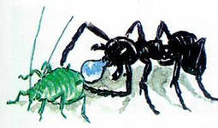
Насекомые.
5. Тли

Slide 14
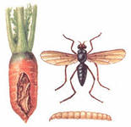
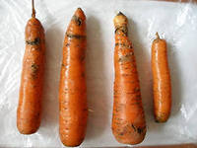
Насекомые.
6. Мухи. Луковая и морковная

Slide 15
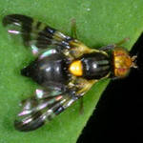
Насекомые.
6. Мухи. Вишнёвая

Slide 16
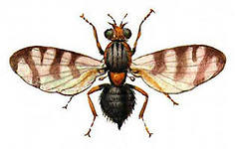
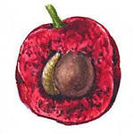
Насекомые.
6. Мухи. Вишнёвая

Slide 17
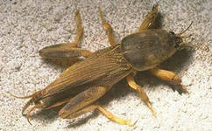
Насекомые.
7. Сверчки. Медведка

Slide 18
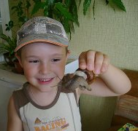
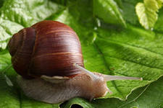
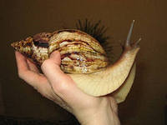
Моллюски.
Улитка садовая и виноградная

Slide 19
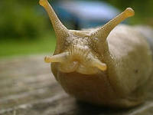
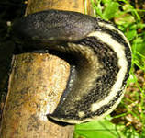
Моллюски.
Голый слизень

Slide 20
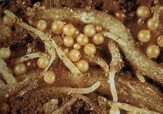
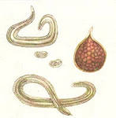
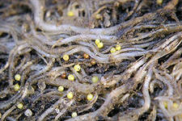
Нематоды.

Slide 21
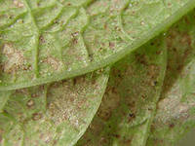
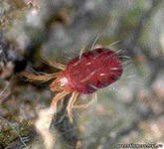
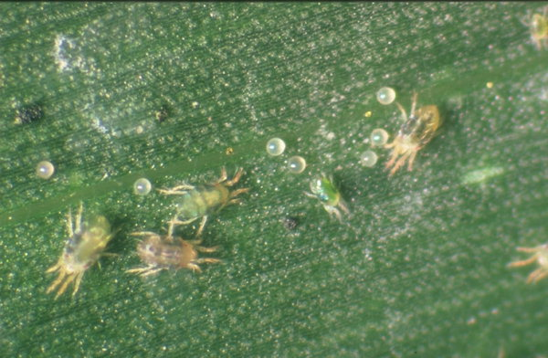
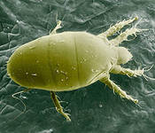
Клещи

Slide 22
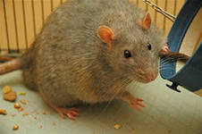
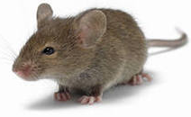
Грызуны.

